Slide 1

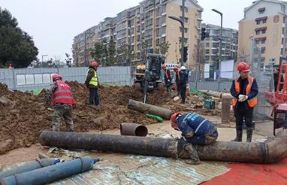
01
研究背景和意义
^{[1]}随着城市基础设施的不断发展，地下管线已广泛分布于城市各区域，形成庞大而复杂的“城市生命线系统”。然而，由于地下管线隐蔽性强，近年来误挖、误碰地下管网的事件频发。
传统的地下管线保护方式依然主要依赖人工巡检、图纸查询和被动响应等方式，^{[2]}由于施工单位存在侥幸心理或监管资源有限，现有手段在作业发现、响应效率和精度上存在明显短板，难以满足现代城市建设中对实时感知与风险预警的需求。
^{[3]}在此背景下，本研究面向泛化场景下的管线保护需求，提出一种基于多视角拼接,目标检测,空间定位的综合方法，用于自动监测挖掘设备是否靠近地下管线保护区，并实现实时风险预警。提升了地下管线巡检与保护的自动化与智能化水平。

Slide 2
02
技术路线
开始
目前整个技术流程分为三部分，分别为三视图拼接模块，目标检测模块，定位模块。
在三视图拼接模块中，优化传统多视图拼接流程，减小了由二次配准引起的累积误差失真,达到优化拼接效果的作用
定位模块结合3D点云数据和目标检测结果，实现精确的3D空间定位。首先将激光雷达获取的3D点云投影到拼接图像坐标系，然后利用目标检测框过滤出目标区域内的有效点云。通过DBSCAN聚类算法对点云进行密度聚类，并基于IoU匹配确定聚类中心作为目标的3D位置，确保了定位结果的准确性和可靠性。
三视图图像输入
三视图拼接模块
特征检测匹配
线段检测匹配
单应性计算
网格变形优化
基于图割的最佳缝融合
拼接结果输出
左+中-->中间图-->右-->拼接图
拼接图
目标检测模块
检测框+拼接图
定位模块
将点云投影三视图
三视图投影到拼接图
检测框过滤
DBSCAN聚类
IOU计算并选择
可视化
技术路线图

Slide 3
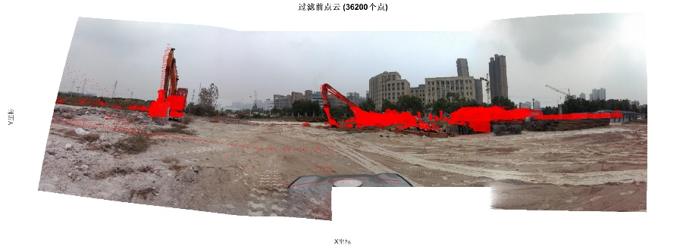
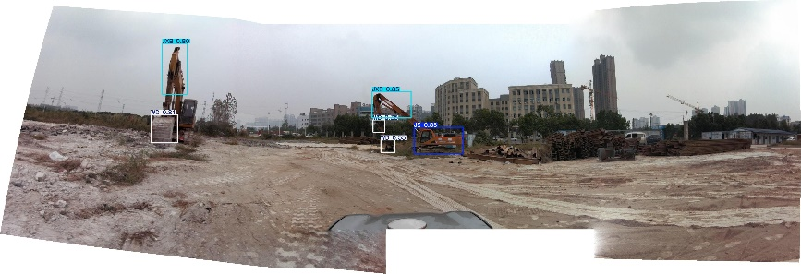
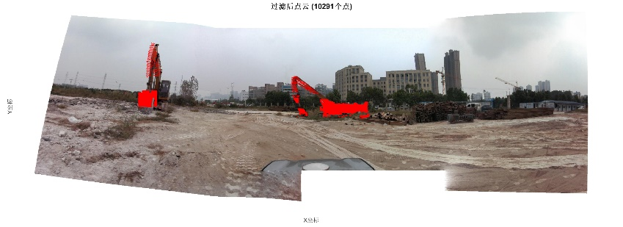
02
结果可视化
点云投影到拼接图示意图
先利用标定参数（内外参）将点云按相机视场裁剪并投影到各相机图像，再通过拼接投影变换参数将点云投影到统一的拼接坐标系中；随后在拼接图上进行目标检测得到检测框，对于拼接图点云，筛选出其2D位置落入检测框内的点，得到目标点云
目标检测可视化
基于检测框进行过滤点云示意图

Slide 4
02
结果可视化
点云投影到拼接图示意图
先利用标定参数（内外参）将点云按相机视场裁剪并投影到各相机图像，再通过拼接投影变换参数将点云投影到统一的拼接坐标系中；随后在拼接图上进行目标检测得到检测框，对于拼接图点云，筛选出其2D位置落入检测框内的点，得到目标点云
目标检测可视化
基于检测框进行过滤点云示意图

Slide 5
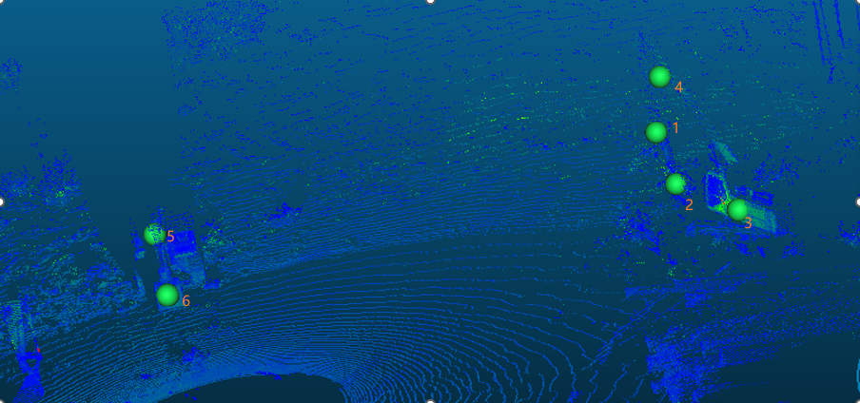
02
结果可视化
目标框 | 计算坐标
1 | （-26.42806,-3.62545,0.62500）
2 | （-26.25241,-2.61452,-1.60990)
3 | (-24.18000,3.90077,-1.11795)
4 | （-26.45441,-2.74937,3.31165)
5 | (-5.33190,-12.03388,1.91201)
6 | (-5.04961,-11.63372,-0.71488)
计算坐标在cloudcompare的可视化

